Slide 1

वार्षिक राष्ट्रिय लेखा अनुमान सार्वजनिक कार्यक्रम आर्थिक वर्षः २०८२/८३
२०८३, वैशाख १५ (April 28, 2026)
राष्ट्रिय तथ्याङ्क कार्यालय
थापाथली, काठमाडौँ

Slide 2

आ.व. २०८२/८३ मा कुल गार्हस्थ्य उत्पादन वृद्धिदरः
प्रारम्भिक अनुमान

Slide 3

चालु आ.व. २०८२/८३ मा नेपालको
आर्थिक वृद्धिदर
उपभोक्ताको मूल्यमाः ३.८५%
अर्थतन्त्रको आकारः ६६ खर्ब
राष्ट्रिय तथ्याङ्क कार्यालय

Slide 4
प्रस्तुतिका मुख्य विषय
परिचय
कुल गार्हस्थ्य उत्पादन वृद्धिदर
मूल्य अभिवृद्धि र मध्यवर्ती उपभोग
औद्योगिक वर्गीकरण अनुसार कुल गार्हस्थ्य उत्पादनको संरचना
प्रमुख आर्थिक परिसूचकहरू

Slide 5
परिचय
नेपालमा कुल गार्हस्थ्य उत्पादनको अनुमान आ.व. २०२१/२०२२ देखि नियमितरूपमा तयार गरी प्रकाशन गर्दै आइएको,
राष्ट्रिय लेखा प्रणाली २००८ मा आधारित,
हालको आधार वर्षः २०६७/२०६८,
तीन वर्षे परिमार्जन अभ्यास (प्रारम्भिक, संशोधित र अन्तिम)
राष्ट्रिय लेखाका अनुमान उत्पादन, व्यय र आम्दानी विधिवाट अनुमान गरिएको,

Slide 6
राष्ट्रिय लेखा तयार गर्दा राखिएको मान्यता
चालु आर्थिक वर्षको राष्ट्रिय लेखा अनुमान गर्दा पहिलो ६ देखि ८ महिनाको तथ्याङ्क प्रयोग गर्दै बाँकी अवधिको लागि तथ्याङ्कीय विधिको प्रयोग गरी अनुमान गरिएको।
सबै क्षेत्रको आर्थिक गतिविधि सामान्य रूपले सञ्चालन हुने अनुमान गरिएको छ,
आगामी महिनाहरूमा कुनै पनि झट्का (Shock) को अनुमान गरिएको छैन,

Slide 7
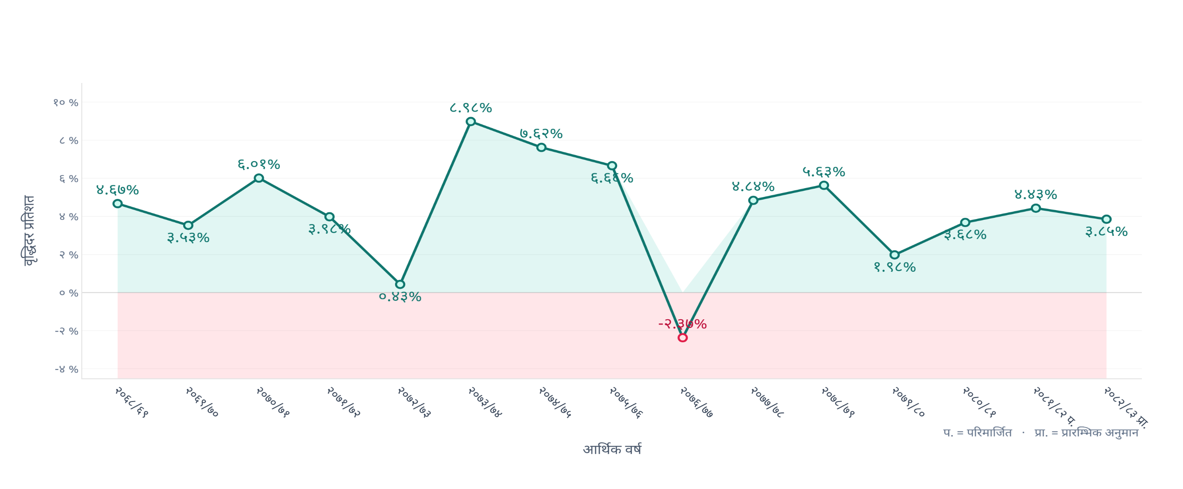
कुल गार्हस्थ्य उत्पादनको वार्षिक वृद्धिदर (उपभोक्ताको मूल्यमा)

Slide 8
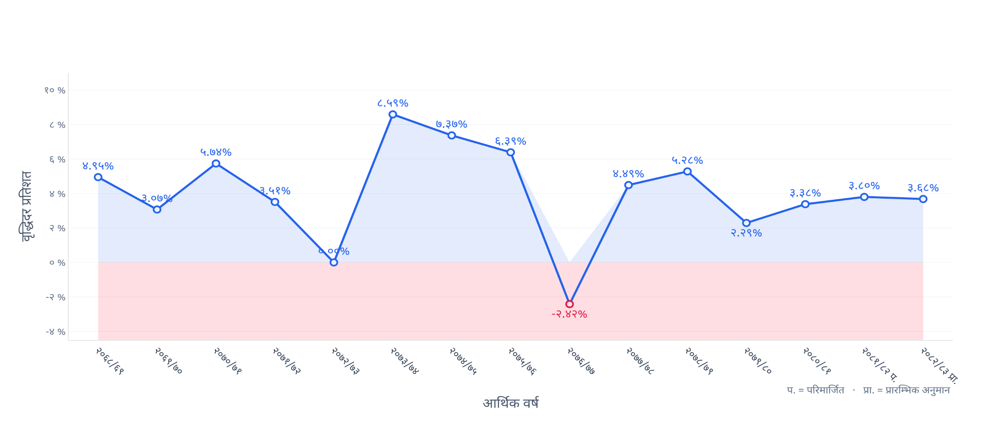
कुल गार्हस्थ्य उत्पादनको वार्षिक वृद्धिदर (आधारभूत मूल्यमा)

Slide 9
बृहत् औद्योगिक समूहअनुसारको वृद्धि र GDP
बृहत् औद्योगिक समूह तथा GDP | 2079/80 | 2080/81 | 2081/82 R | 2082/83 P
कृषि क्षेत्रको वृद्धि (प्रतिशतमा) Agriculture, Forestry and Fishing (Growth rate in %) | 3.02 | 3.10 | 3.05 | 1.58
गैरकृषि क्षेत्रको वृद्धि (प्रतिशतमा) Non-Agriculture (Growth rate in %) | 1.98 | 3.49 | 4.12 | 4.54
आधारभूत मूल्यमा GDP (अर्बमा) GDP at basic price (in billions) | 4757 | 5104 | 5454 | 5795
उपभोक्ताको मूल्यमा GDP (अर्बमा) GDP at purchaser's price (in billions) | 5366 | 5760 | 6199 | 6600

Slide 10
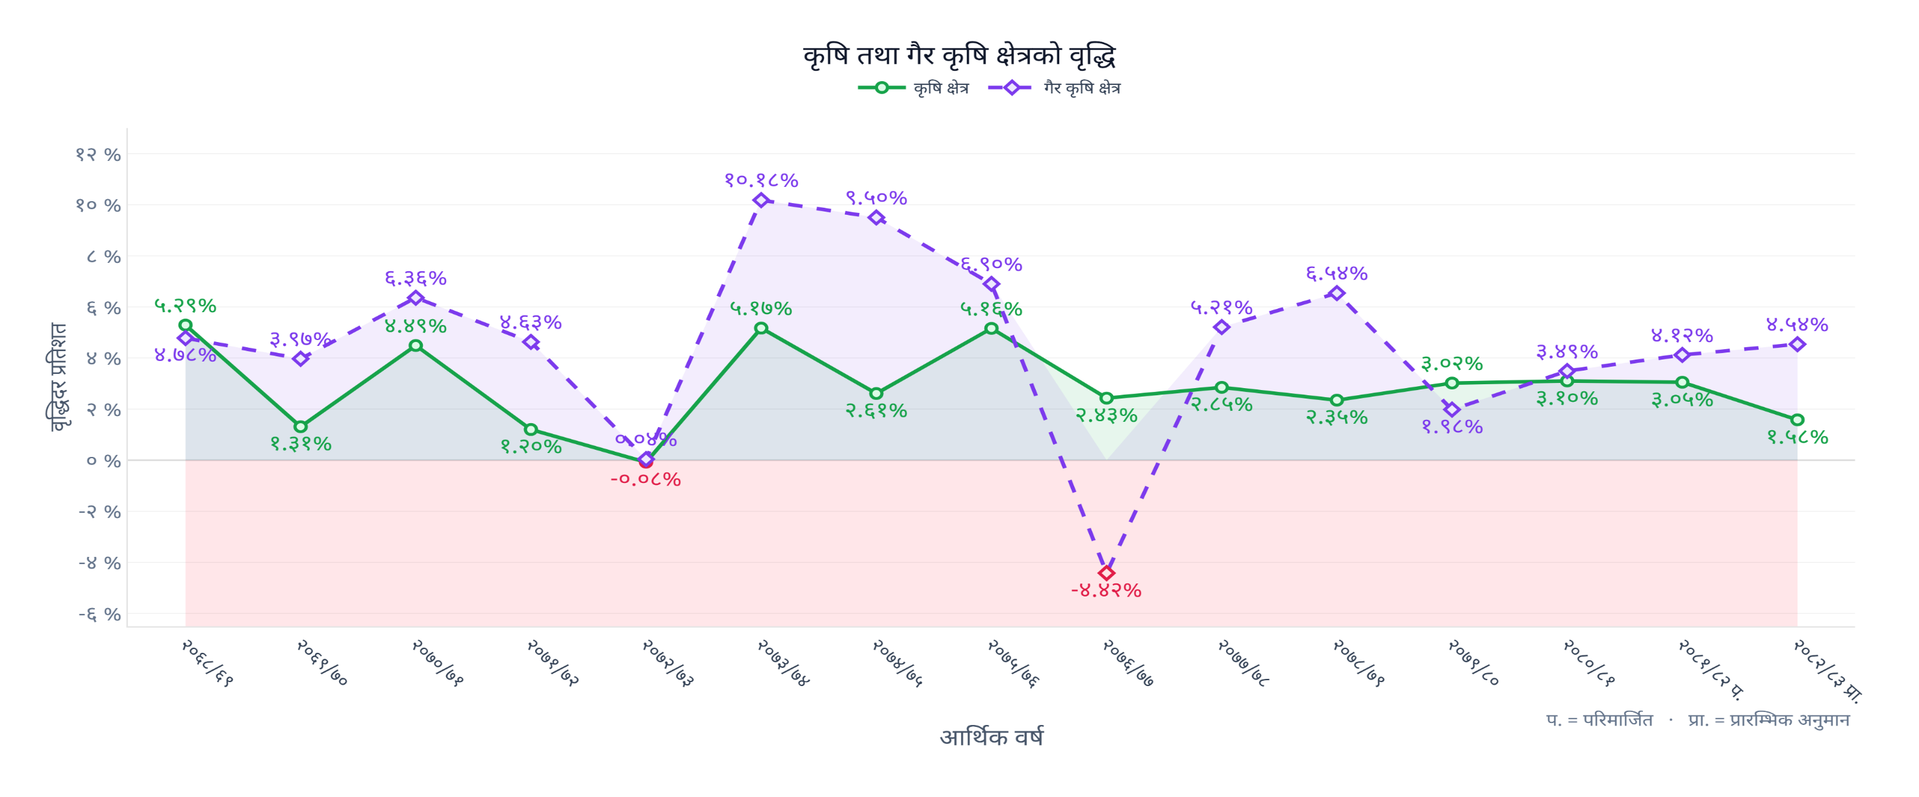
बृहत् औद्योगिक समूह तथा GDP को वृद्धिदर (आधारभूत मूल्यमा)

Slide 11
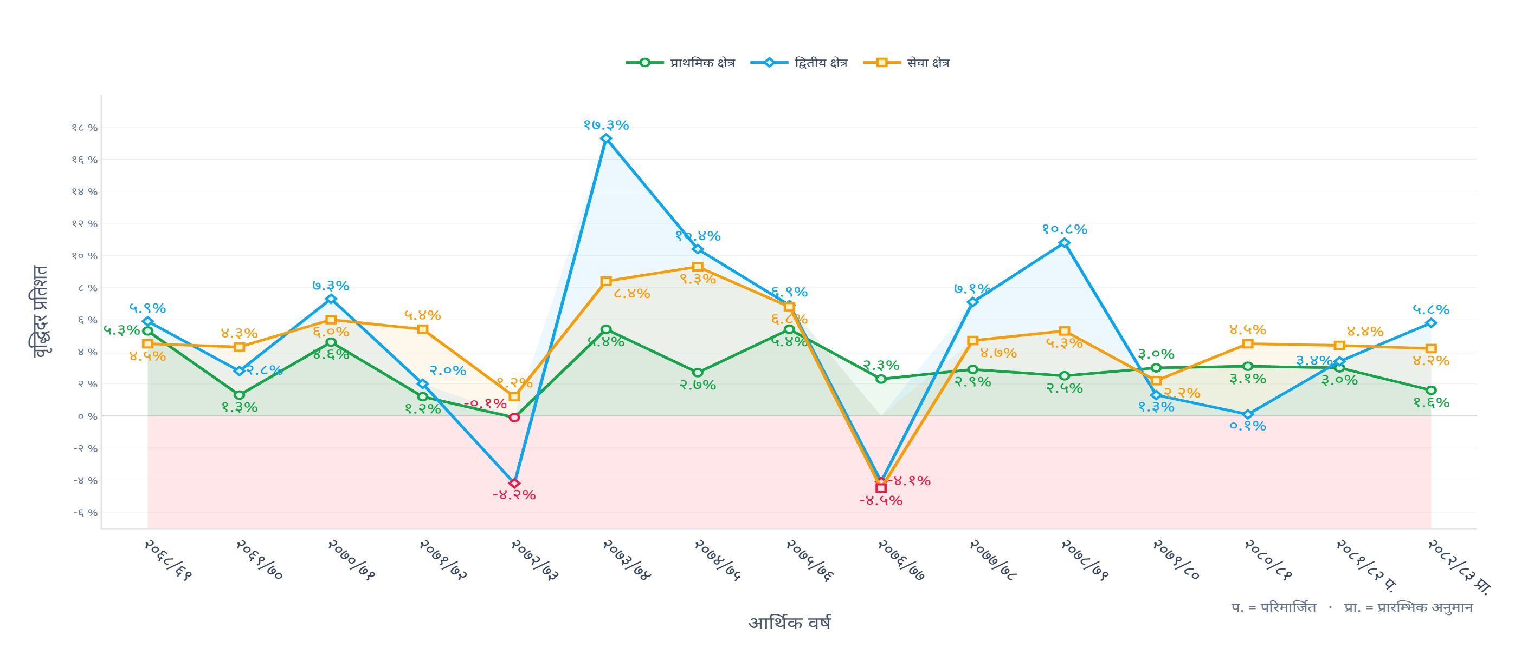
प्राथमिक, द्वितीय, तथा सेवा क्षेत्रको कुल मूल्य अभिवृद्धि वृद्धिदर (आधारभूत मूल्यमा)

Slide 12
प्राथमिक, द्वितीय, तथा सेवा क्षेत्रको कुल गार्हस्थ्य उत्पादनमा योगदान (प्रतिशतमा)

Slide 13
अर्थतन्त्रको आकार (प्रचलित मूल्यमा)

Slide 14
औद्योगिक वर्गीकरणअनुसारका क्षेत्रको जिडिपिमा योगदान तथा कुल मूल्य अभिवृद्धि वृद्धिदर (आधारभूत मूल्यमा) २०८२/८३
 | औद्योगिक वर्गीकरण | योगदान (प्रतिशतमा) | वृद्धिदर (प्रतिशतमा)
A | कृषि, वन तथा मत्स्य | 24.03 | 1.58
B | खानी तथा उत्खनन् | 0.43 | 3.52
C | उद्योग | 5.72 | 2.83
D | विद्युत, ग्याँस | 2.08 | 20.93
E | पानी आपूर्ति, ढल, फोहोर व्यवस्थापन | 0.40 | 1.99
F | निर्माण | 5.52 | 2.21
G | थोक तथा खुद्रा व्यापार; गाडि तथा मोटरसाइकल मर्मत सेवा | 14.09 | 4.51
H | यातायात तथा भण्डारण | 7.23 | 5.79
I | आवास तथा भोजन सेवा | 2.44 | 3.12
J | सूचना तथा सञ्चार | 1.93 | 5.53
K | वित्तीय तथा विमासम्बन्धी सेवा | 6.72 | 9.16
L | घर, जग्गा कारोवारको सेवा | 8.07 | 2.69
M | पेशागत वैज्ञानिक तथा प्राविधिक क्रियाकलाप | 0.95 | 3.27
N | प्रशासनिक तथा सहयोगी सेवाका क्रियाकलाप | 0.74 | 4.52
O | सार्वजनिक प्रशासन तथा रक्षा; अनिवार्य सामाजिक सुरक्षा | 7.92 | 0.23
P | शिक्षा | 9.22 | 1.50
Q | मानव स्वास्थ्य तथा सामाजिक कार्यका क्रियाकलाप | 1.78 | 4.04
R-T | अन्य सेवासम्बन्धी क्रियाकलाप | 0.72 | 2.65

Slide 15
व्यय विधिबाट अनुमानित GDP, २०८२/८३ (प्रचलित मूल्यमा)
रु. अर्ब
१६

Slide 16
अन्तिम उपभोग खर्चको अवस्था २०८२/८३
अन्तिम उपभोग खर्चः ५९ खर्ब ५९ अर्ब

Slide 17
कुल पुँजी निर्माणको अवस्था २०८२/८३
कुल पुँजी निर्माणः २१ खर्ब ०७ अर्ब

Slide 18
खुद निर्यातको अवस्था २०८२/८३
खुद निर्यातः १६ खर्ब २० अर्ब (ऋणात्मक)

Slide 19
प्रतिव्यक्ति आय (चालु मूल्यको यू.यस. डलरमा)

Slide 20
केही प्रमुख आर्थिक सूचकहरू
प्रमुख आर्थिक सूचकहरू | 2080/81 | 2081/82 R | 2082/83 P
स्थिर मूल्यको प्रतिव्यक्ति कुल गार्हस्थ्य उत्पादन वृद्धिदर (%) | 2.73 | 3.47 | 2.90
स्थिर मूल्यको प्रतिव्यक्ति कुल राष्ट्रिय आय वृद्धिदर (%) | 2.91 | 3.23 | 3.12
स्थिर मूल्यको प्रतिव्यक्ति कुल राष्ट्रिय खर्चयोग्य आय वृद्धिदर (%) | 4.24 | 5.69 | 5.71
अन्तिम उपभोग खर्च (जिडिपीको प्रतिशतमा) | 93.31 | 93.11 | 90.29
कुल गार्हस्थ्य बचत (जीडिपीको प्रतिशतमा) | 6.69 | 6.89 | 9.71
कुल राष्ट्रिय बचत (जीडिपीको प्रतिशतमा) | 35.60 | 38.39 | 44.77
कुल स्थिर पुँजि निर्माण (जीडिपीको प्रतिशतमा) | 24.51 | 23.57 | 26.26

Slide 21
केही प्रमुख आर्थिक सूचकहरू
प्रमुख आर्थिक सूचकहरू | 2080/81 | 2081/82 R | 2082/83 P
वस्तु तथा सेवा निर्यात (जिडिपीको प्रतिशतमा) | 7.55 | 8.83 | 9.97
वस्तु तथा सेवा आयात (जिडिपीको प्रतिशतमा) | 32.62 | 33.72 | 34.52
स्रोत अन्तर (जीडिपीको प्रतिशत) ( +/-) | 3.85 | 6.60 | 10.51
वैदेशिक रोजगारबाट प्राप्त विप्रेषण (जीडिपीको प्रतिशत) | 25.09 | 27.80 | 33.02
उत्पादनमा लागेको कर (जीडिपीको प्रतिशत) | 11.42 | 12.06 | 12.23
जम्मा कर (जीडिपीको प्रतिशत) | 16.4 | 16.9 | 16.8
मुद्रा विनिमय दर (US$: NRs) | 133.03 | 136.29 | 144.0
निहित कुल गार्हस्थ्य उत्पादन मूल्य भाजक (Implicit GDP deflator) | 213.24 | 219.49 | 224.95

Slide 22
राष्ट्रिय लेखा अनुमानका लागि तथ्याङ्क उपलब्ध गराई सहयोग गर्नु हुने सरकारी, गैर सरकारी तथा निजी क्षेत्र सबैमा राष्ट्रिय तथ्याङ्क कार्यालय हार्दिक धन्यवाद व्यक्त गर्दछ।

Slide 23
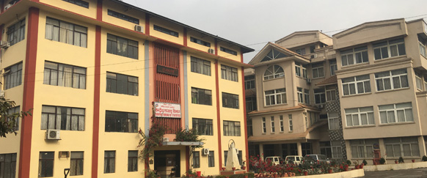
राष्ट्रिय लेखा अनुमानसम्बन्धी तथ्याङ्कीय तालिकाका सफ्टकपी, प्रेस नोट तथा प्रस्तुति राष्ट्रिय तथ्याङ्क कार्यालयको वेबसाइटः https://nsonepal.gov.np/category/1065/ मा उपलब्ध छ।
धन्यवाद!

